Slide 1
第7堂_暱名登入
iOS機械學習和雲端資料庫開發
Notes:
使用目的：正式進入各堂講課前的區段標題，主要讓學員知道今天是第幾堂課。
出現時機：會出現在每一堂課。
編修方式：灰色字是「課程名稱」，黑色字是第幾堂與堂名（堂名必須與課程大綱中的同步）。

Slide 2

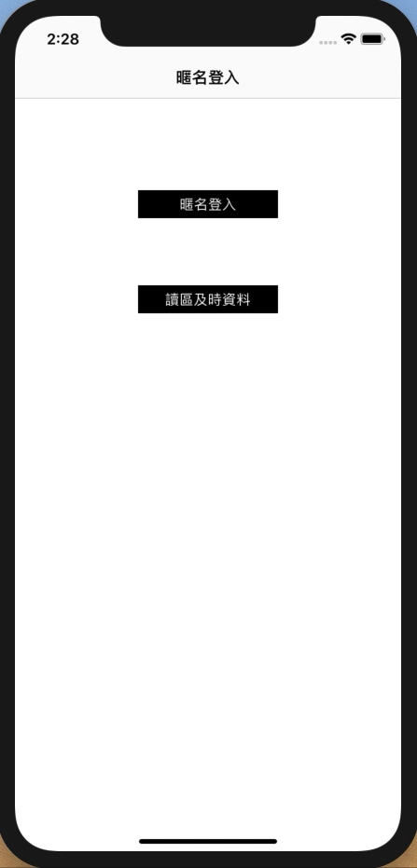
作品影片展示
Notes:
使用目的：讓學員知道該堂課的教學重點有哪些。其他授課講師也可以從該頁看出種子講師對該堂的教學安排。
出現時機：會出現在每一堂課。
編修方式：以此頁範例來看，黑字表示該堂有六個重點，每一個重點再分別列出小重點。藍字部份表示有設計與學員互動的「問題回答」（Q&A) 或 「自我練習」（學員實機操作練習）。問題回答（Q&A）的題型可以：選擇題，是非題，配合題。
補充說明：一堂課要設計多少個「問題回答」或「自我練習」，由種子講師決定即可。

Slide 3
本堂教學重點
修改Firebase資料庫權限
暱名登入
讀取權限
暱名登出
Notes:
使用目的：讓學員知道該堂課的教學重點有哪些。其他授課講師也可以從該頁看出種子講師對該堂的教學安排。
出現時機：會出現在每一堂課。
編修方式：以此頁範例來看，黑字表示該堂有六個重點，每一個重點再分別列出小重點。藍字部份表示有設計與學員互動的「問題回答」（Q&A) 或 「自我練習」（學員實機操作練習）。問題回答（Q&A）的題型可以：選擇題，是非題，配合題。
補充說明：一堂課要設計多少個「問題回答」或「自我練習」，由種子講師決定即可。

Slide 4
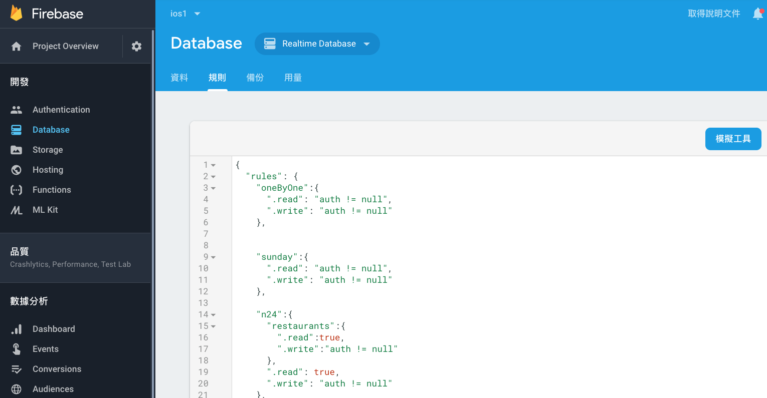
修改Firebase資料庫權限
至Firebase後台修改
Notes:
使用目的：讓學員知道該堂課的教學重點有哪些。其他授課講師也可以從該頁看出種子講師對該堂的教學安排。
出現時機：會出現在每一堂課。
編修方式：以此頁範例來看，黑字表示該堂有六個重點，每一個重點再分別列出小重點。藍字部份表示有設計與學員互動的「問題回答」（Q&A) 或 「自我練習」（學員實機操作練習）。問題回答（Q&A）的題型可以：選擇題，是非題，配合題。
補充說明：一堂課要設計多少個「問題回答」或「自我練習」，由種子講師決定即可。

Slide 5
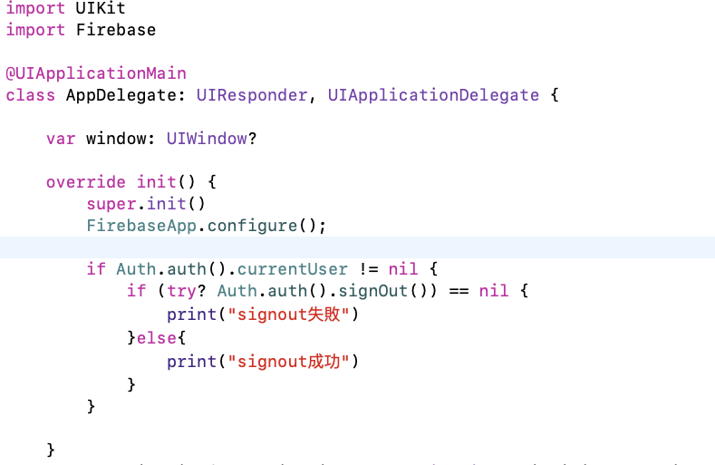
暱名登入
設定Firebase初始化
強制登出
Notes:
使用目的：讓學員知道該堂課的教學重點有哪些。其他授課講師也可以從該頁看出種子講師對該堂的教學安排。
出現時機：會出現在每一堂課。
編修方式：以此頁範例來看，黑字表示該堂有六個重點，每一個重點再分別列出小重點。藍字部份表示有設計與學員互動的「問題回答」（Q&A) 或 「自我練習」（學員實機操作練習）。問題回答（Q&A）的題型可以：選擇題，是非題，配合題。
補充說明：一堂課要設計多少個「問題回答」或「自我練習」，由種子講師決定即可。

Slide 6
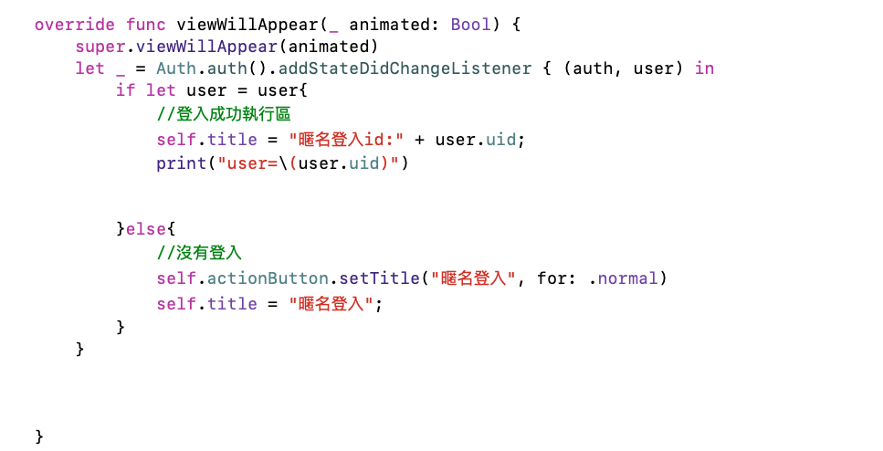
暱名登入
註冊監聽登入和登出
顯示目前登入和登出狀態
Notes:
使用目的：讓學員知道該堂課的教學重點有哪些。其他授課講師也可以從該頁看出種子講師對該堂的教學安排。
出現時機：會出現在每一堂課。
編修方式：以此頁範例來看，黑字表示該堂有六個重點，每一個重點再分別列出小重點。藍字部份表示有設計與學員互動的「問題回答」（Q&A) 或 「自我練習」（學員實機操作練習）。問題回答（Q&A）的題型可以：選擇題，是非題，配合題。
補充說明：一堂課要設計多少個「問題回答」或「自我練習」，由種子講師決定即可。

Slide 7
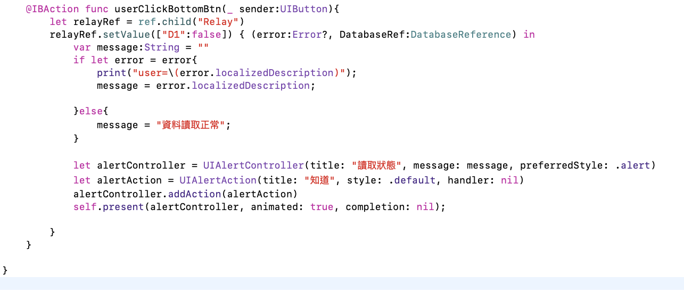
讀取權限
讀取及時資料庫權限
Notes:
使用目的：讓學員知道該堂課的教學重點有哪些。其他授課講師也可以從該頁看出種子講師對該堂的教學安排。
出現時機：會出現在每一堂課。
編修方式：以此頁範例來看，黑字表示該堂有六個重點，每一個重點再分別列出小重點。藍字部份表示有設計與學員互動的「問題回答」（Q&A) 或 「自我練習」（學員實機操作練習）。問題回答（Q&A）的題型可以：選擇題，是非題，配合題。
補充說明：一堂課要設計多少個「問題回答」或「自我練習」，由種子講師決定即可。

Slide 8
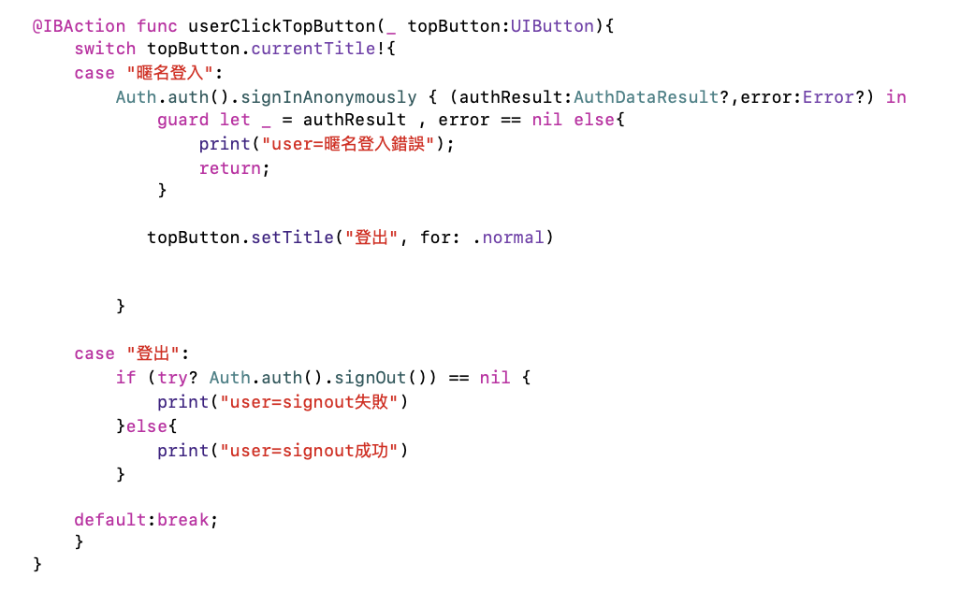
暱名登出
手動登出
Notes:
使用目的：讓學員知道該堂課的教學重點有哪些。其他授課講師也可以從該頁看出種子講師對該堂的教學安排。
出現時機：會出現在每一堂課。
編修方式：以此頁範例來看，黑字表示該堂有六個重點，每一個重點再分別列出小重點。藍字部份表示有設計與學員互動的「問題回答」（Q&A) 或 「自我練習」（學員實機操作練習）。問題回答（Q&A）的題型可以：選擇題，是非題，配合題。
補充說明：一堂課要設計多少個「問題回答」或「自我練習」，由種子講師決定即可。

Slide 9
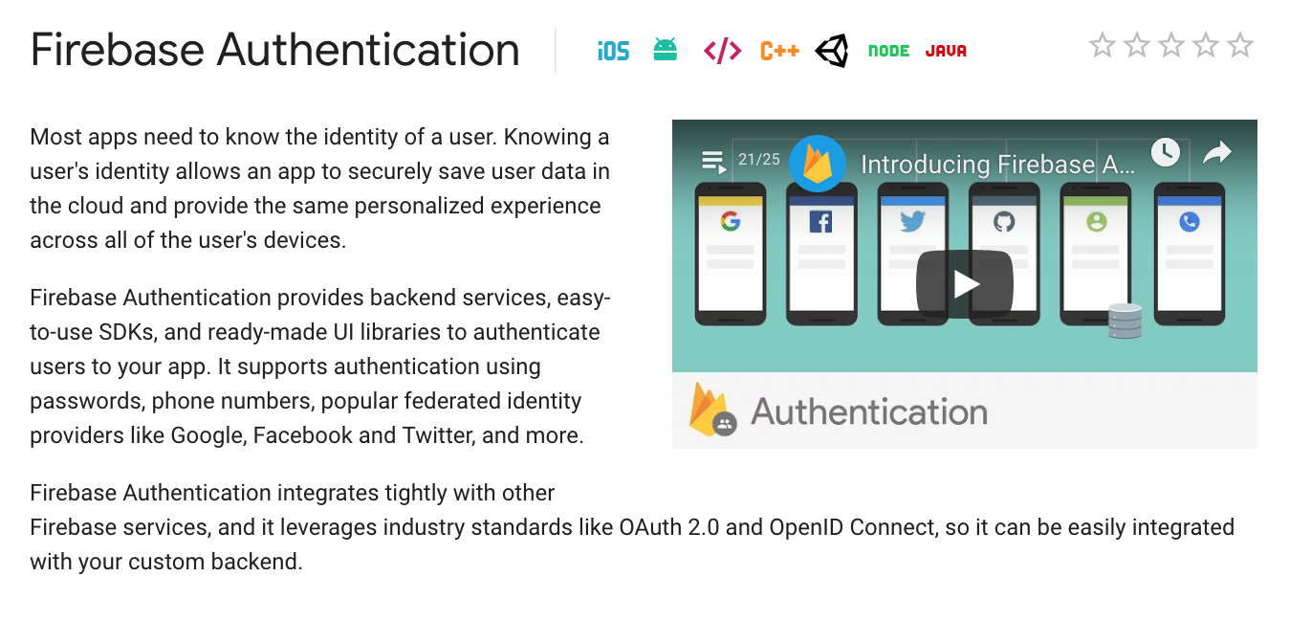
參考文件
https://firebase.google.com/docs/auth/
Notes:
使用目的：讓學員知道該堂課的教學重點有哪些。其他授課講師也可以從該頁看出種子講師對該堂的教學安排。
出現時機：會出現在每一堂課。
編修方式：以此頁範例來看，黑字表示該堂有六個重點，每一個重點再分別列出小重點。藍字部份表示有設計與學員互動的「問題回答」（Q&A) 或 「自我練習」（學員實機操作練習）。問題回答（Q&A）的題型可以：選擇題，是非題，配合題。
補充說明：一堂課要設計多少個「問題回答」或「自我練習」，由種子講師決定即可。

